Slide 1
ИТОГОВЫЙ ИНДИВИДУАЛЬНЫЙ ПРОЕКТ за курс основного общего образования
«Создание базы данных»
Выполнил Фомин И.Н.,
обучающийся 10 класса «Ж»
Руководитель проекта: Радь Ю.О.,
преподаватель информатики

Slide 2
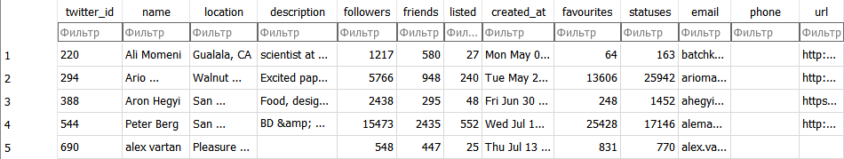
1. Создание базы данных
1.1. Что такое база данных
База данных — совокупность данных, хранящихся и упорядоченных в соответствии с определённой структурой.
Проще говоря — обычная таблица с возможностью настройки условий на столбцы.

Slide 3
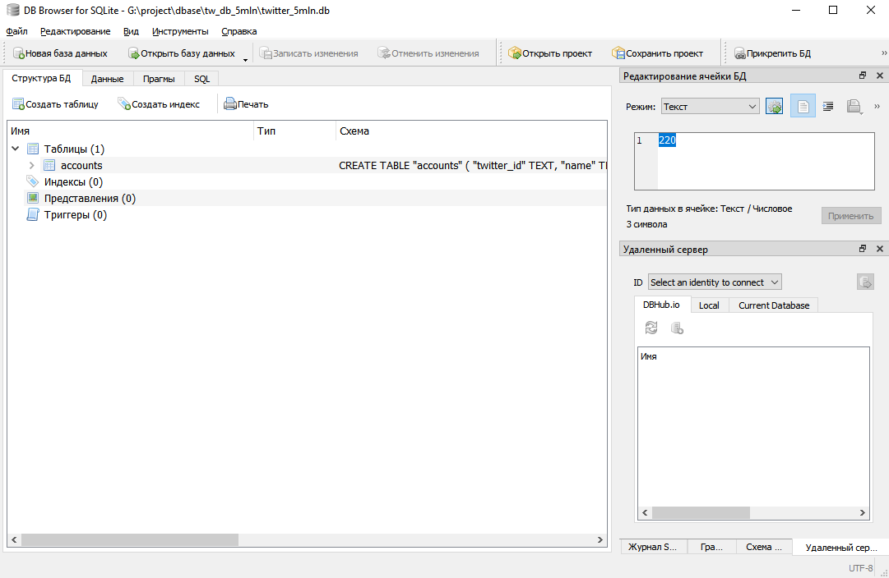
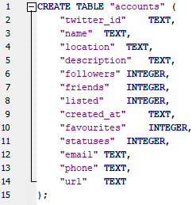
1.2. Создание и настройка пустой базы:
Data Base Browser
Код для создания базы

Slide 4
2. Заполнение созданной базы
2.1. Что такое СУБД и SQL
Json — текстовый формат обмена данными, основанный на JavaScript.
СУБД (Система Управления Базой Данных) — позволяет делать любые манипуляции с базой.
SQL (Structured Query Language) — язык, отправляющий запросы в СУБД.

Slide 5
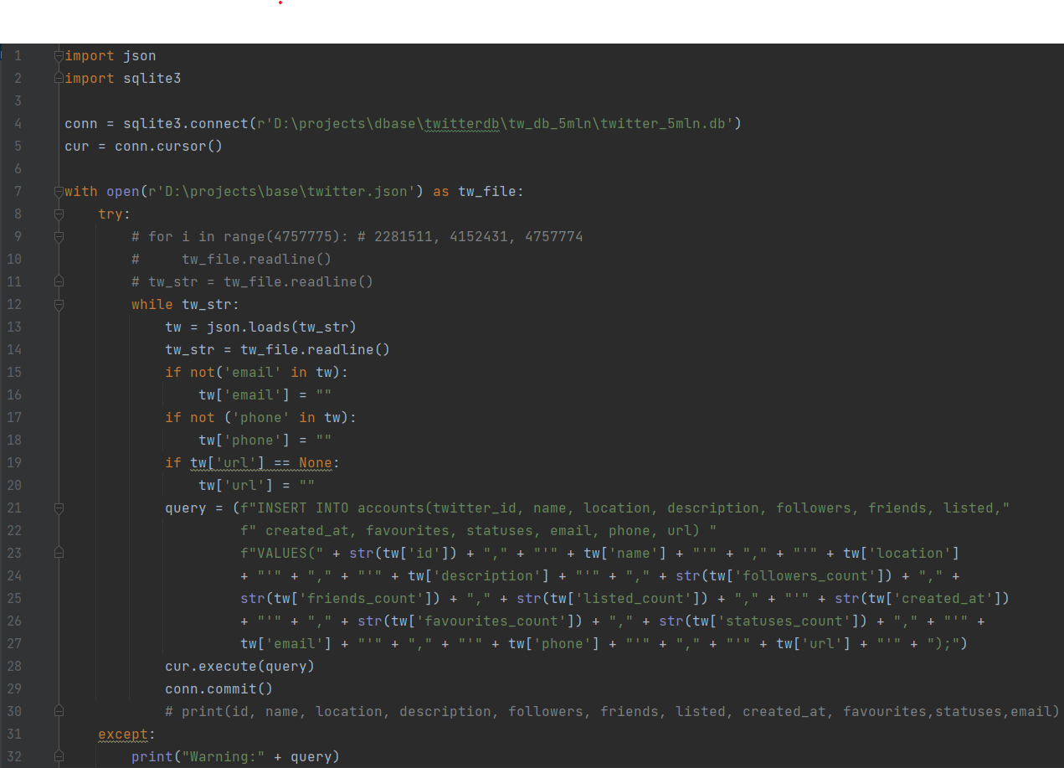
2.2. Обход ограничений ресурсов компьютера
2.3. Решение проблемных мест исходного файла

Slide 6
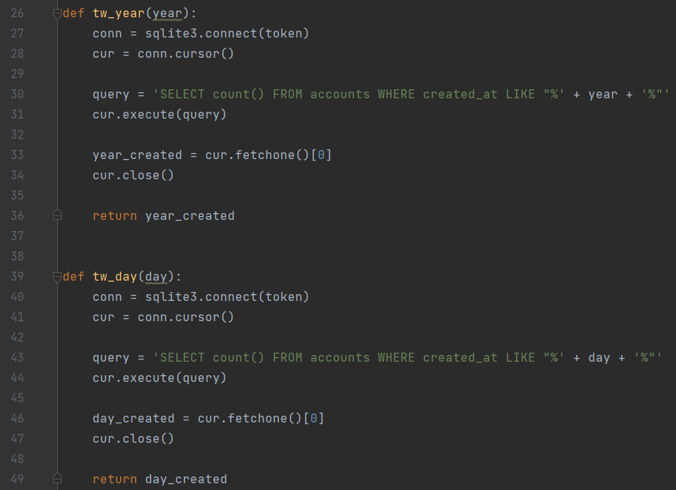
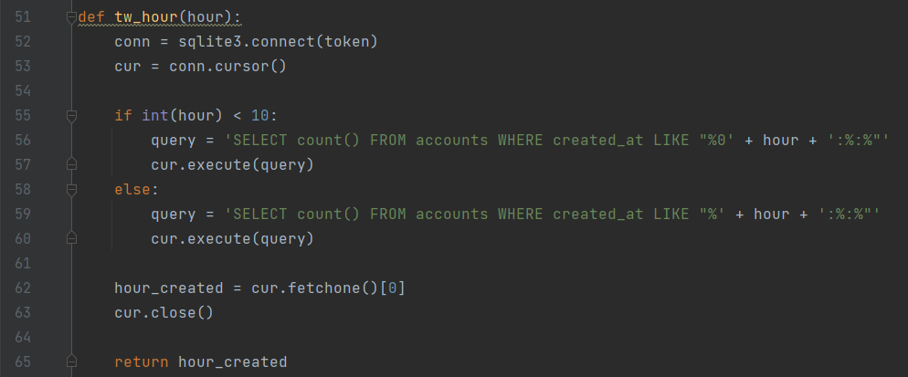
3. Поиск информации внутри созданной базы:
3.1. Количество регистраций за год, день или час:
Поиск за нужный год
Поиск за нужный час

Slide 7
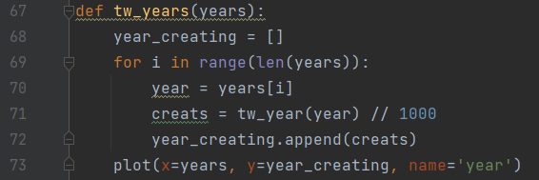
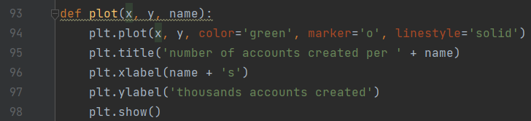
3.2. Количество регистраций за нужный промежуток:
Функция перебора дней и отправки запросов:
Функция построения графика из полученной информации:

Slide 8
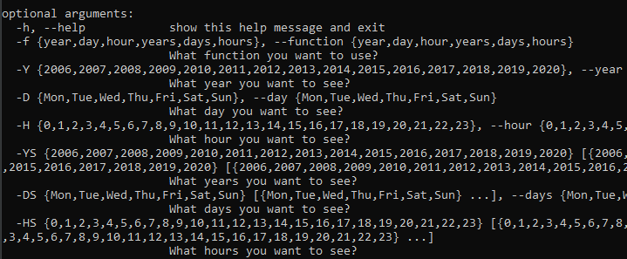
4. Простая реализация удобного способа отправления запросов:
4.1. Что такое argparse:
Argparse — библиотека, представляющая из себя набор функций для принятия запросов командной строки.
4.2. Создание шаблона запроса:

Slide 9
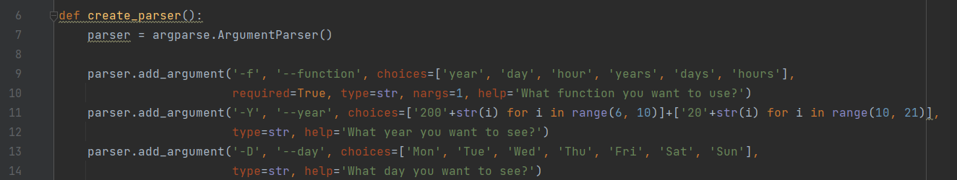
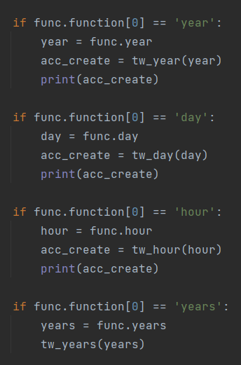
Итоговая программа:

Slide 10
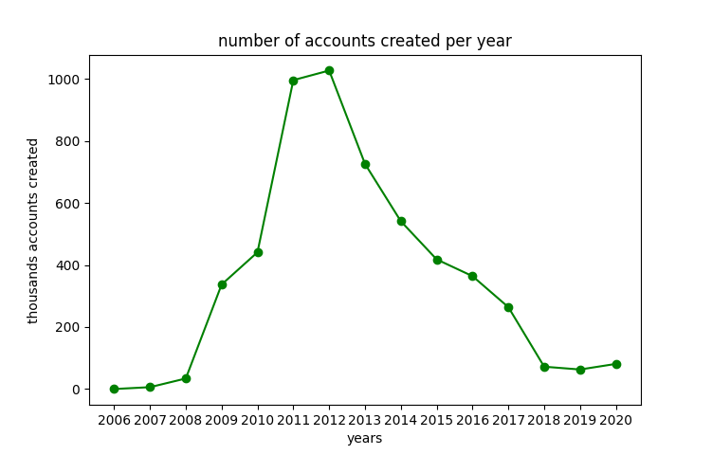
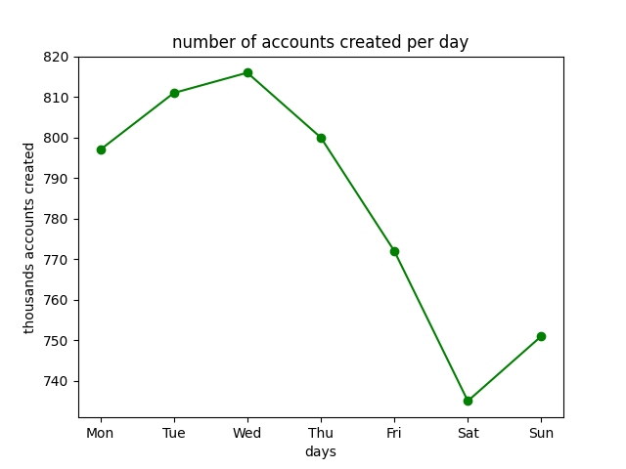
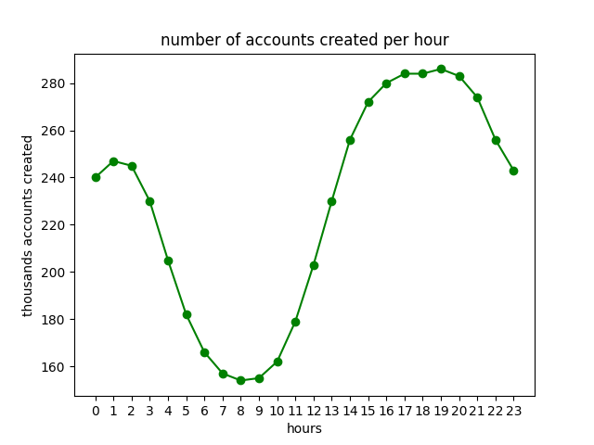
Полученные графики:

Slide 11
Список литературы:
Книги:
1. Джоэл Грас — «Data Science»
Интернет источники:
docs.python.org
docs.python.org/3/library/argparse.html
docs.python.org/3/library/sqlite3.html
matplotlib.org
github.com

